Slide 1
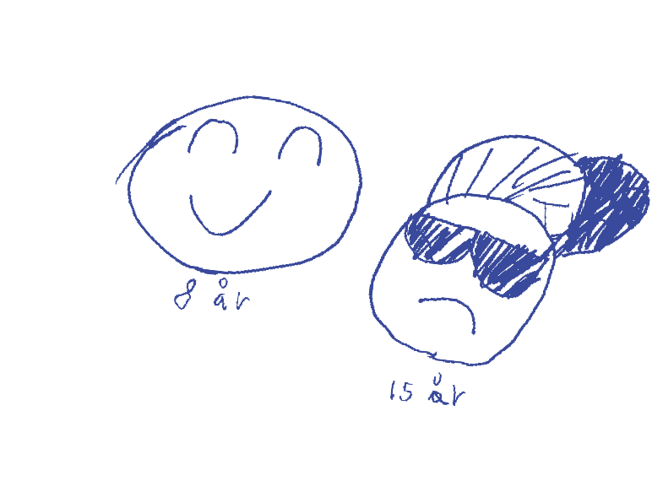

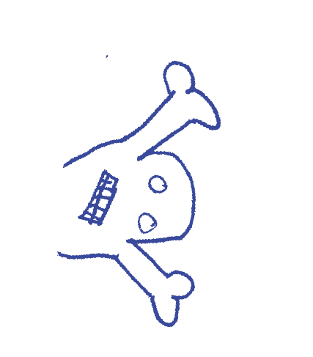

Slide 2
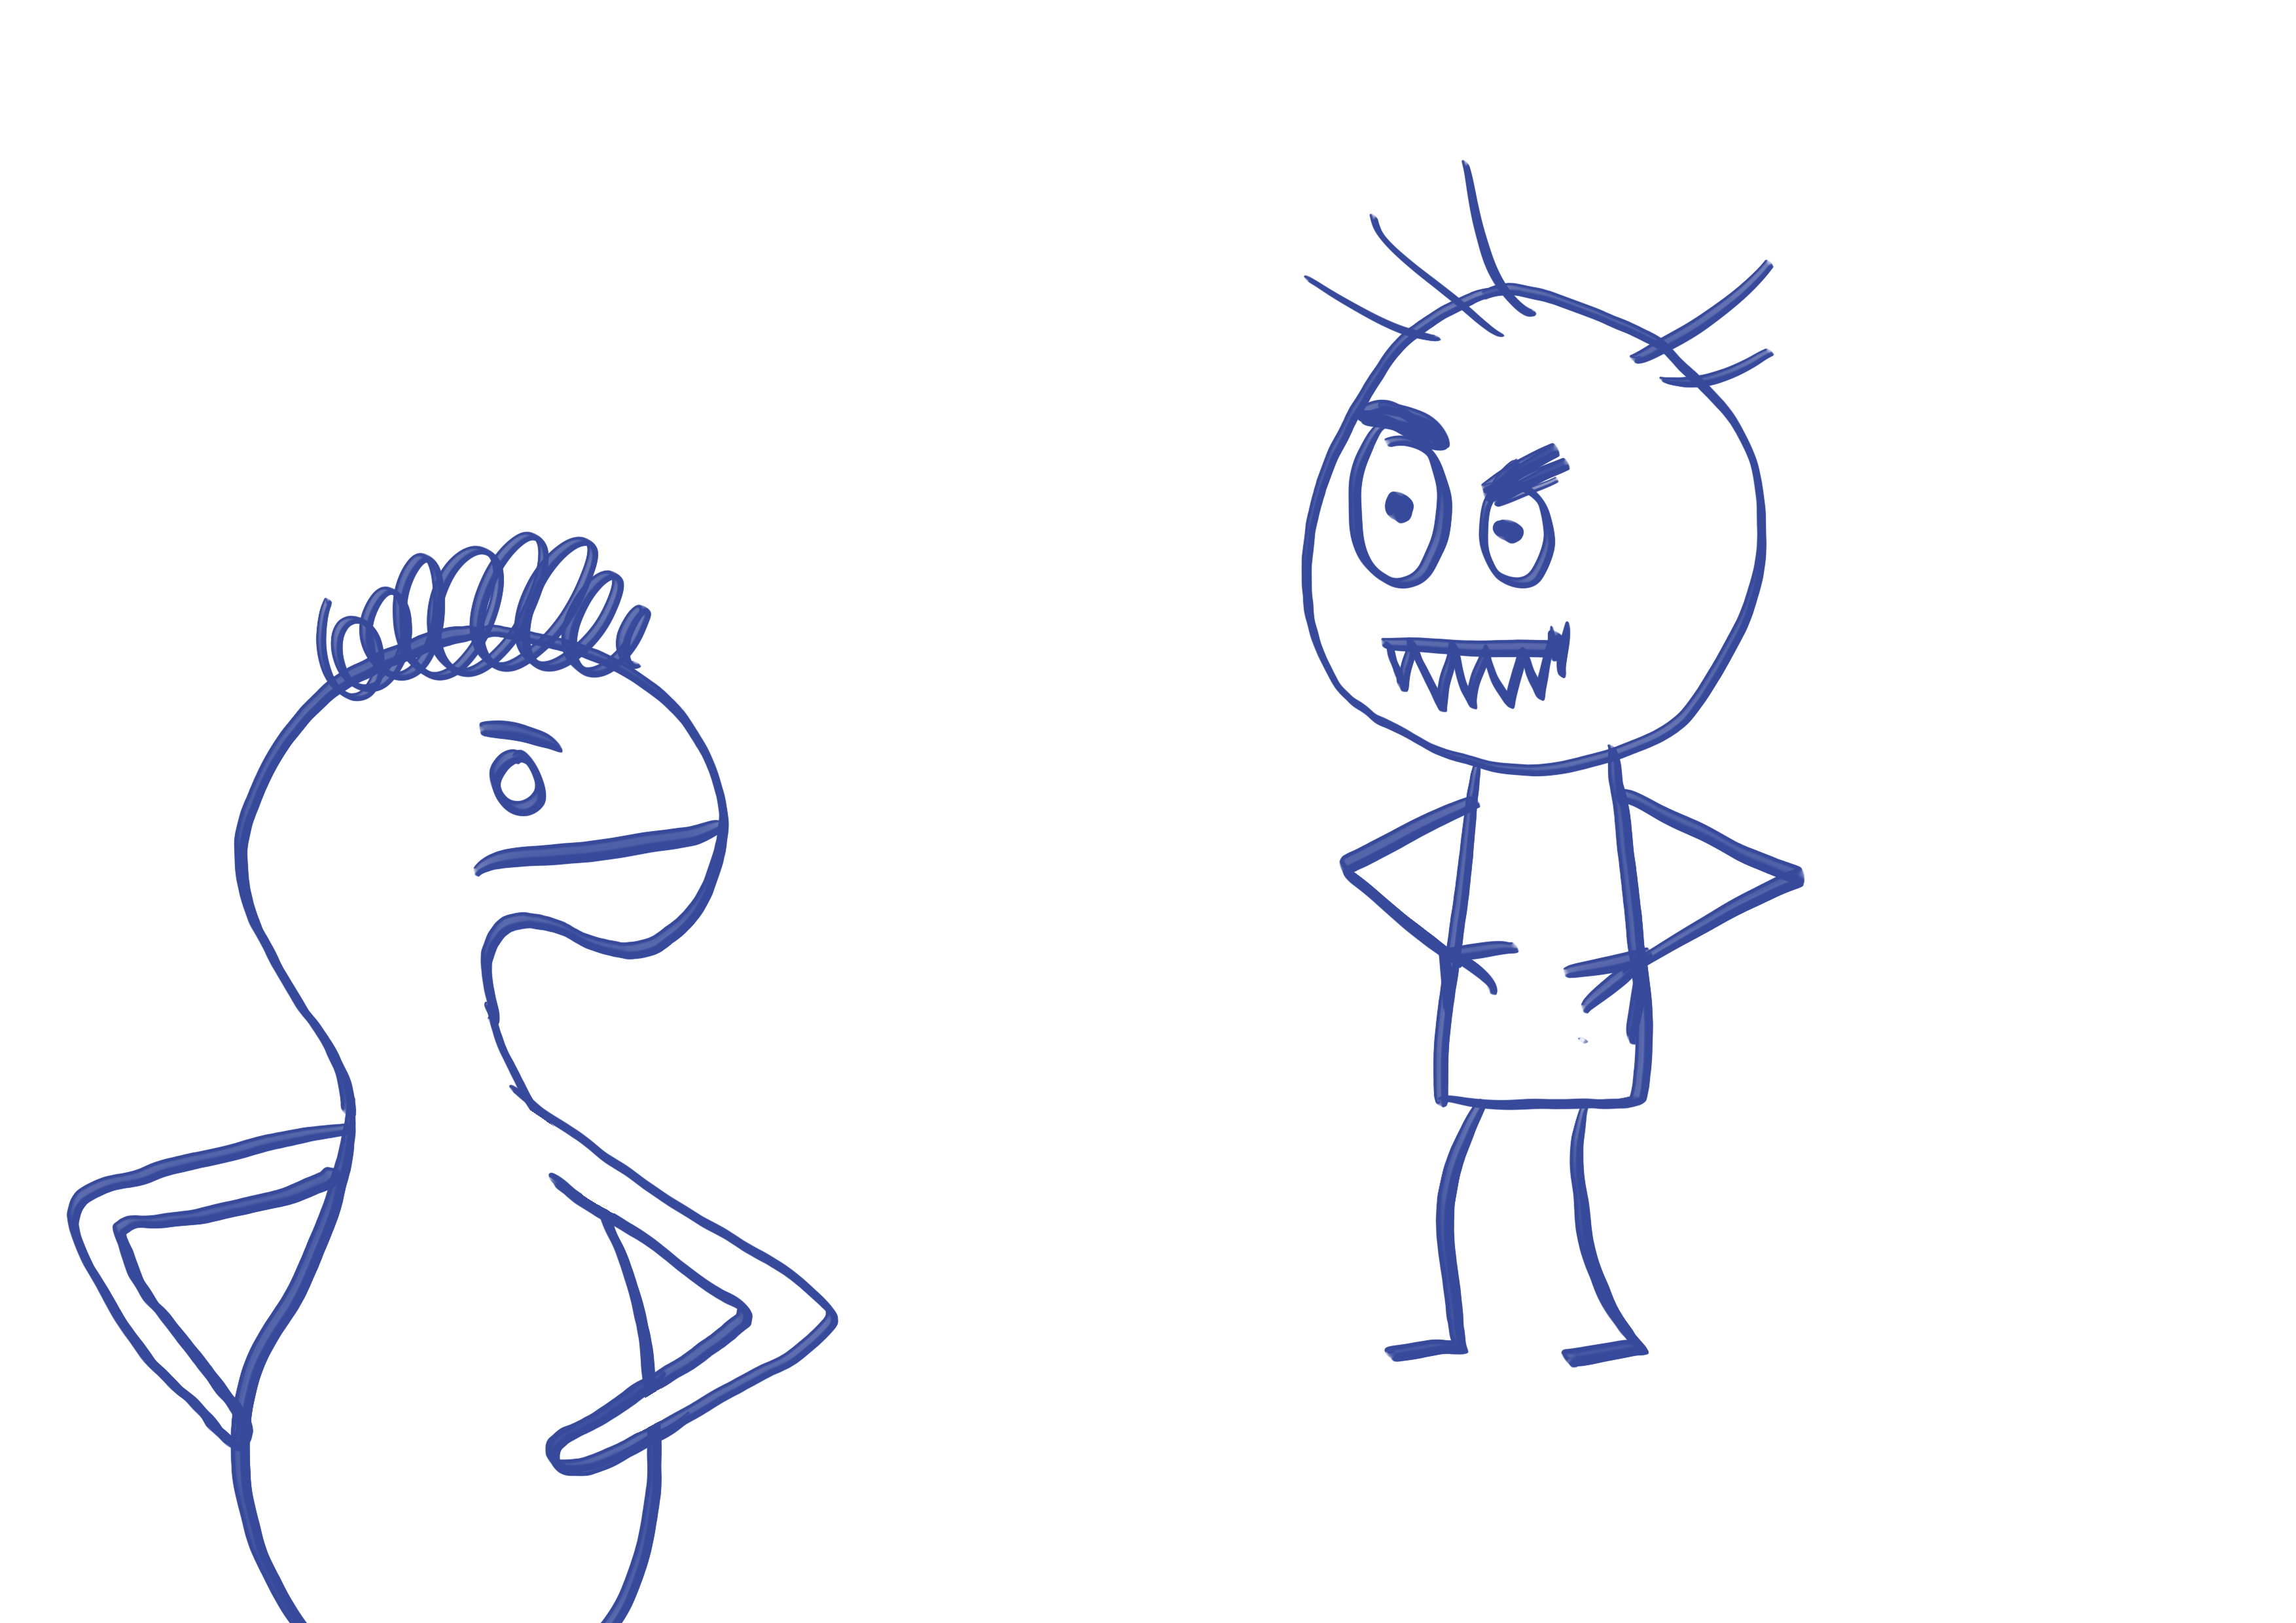
Notes:
Ni kanske känner igen det här med att det är viktigt att vara “som alla andra”. Det har det kanske alltid varit men det blir extra viktigt just nu. Problemet är ju bara att det går liksom inte – för det här är en period i era liv där alla utvecklas i så himla olika takt!

Slide 3
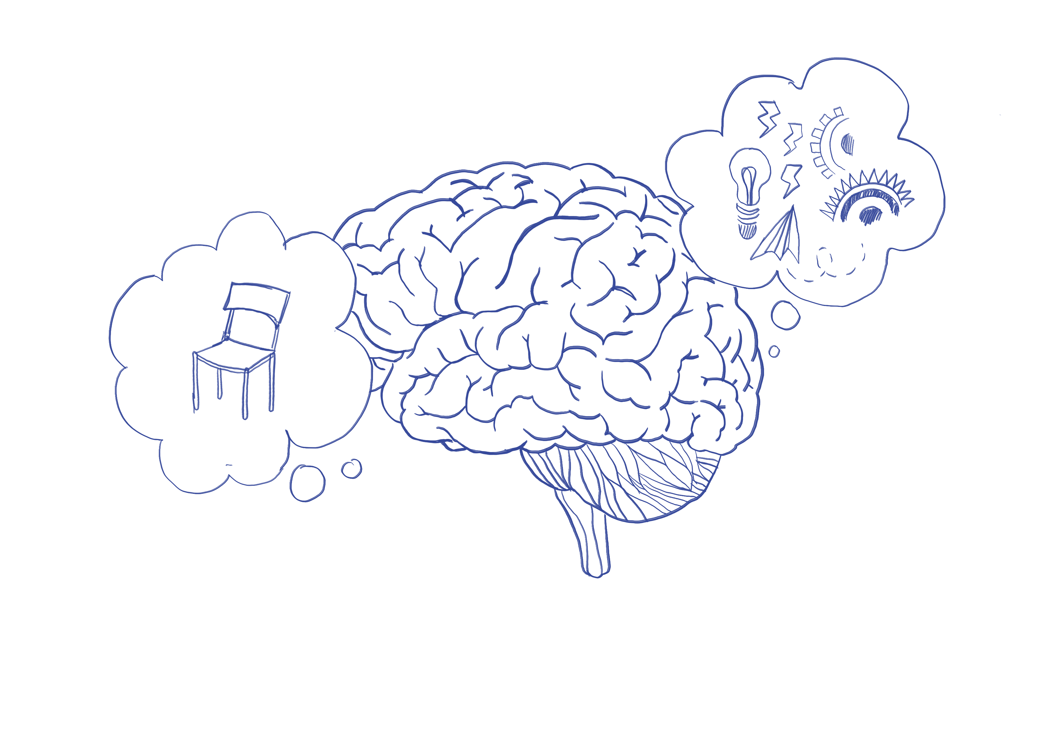
Notes:
Vad menar man med utveckling då? Jo, i det här fallet ska vi prata om hur era hjärnor utvecklas; vad man kan tänka, hur man kan uppleva världen, vardagen, sina handlingar osv. När det gäller utvecklingen i hjärnan så kallas den här fasen för det abstrakta tänkandets fas, eller den prepubertala fasen. Kanske kan du ta en stund och förklara vad abstrakt är, till skillnad från konkret; att tänka konkret är att tänka ”Här är en stol” när man står framför en stol (eller annat exempel), men att tänka abstrakt är att fundera på vad som hände när någon dör eller hur man kommer att få det i framtiden.

Slide 4
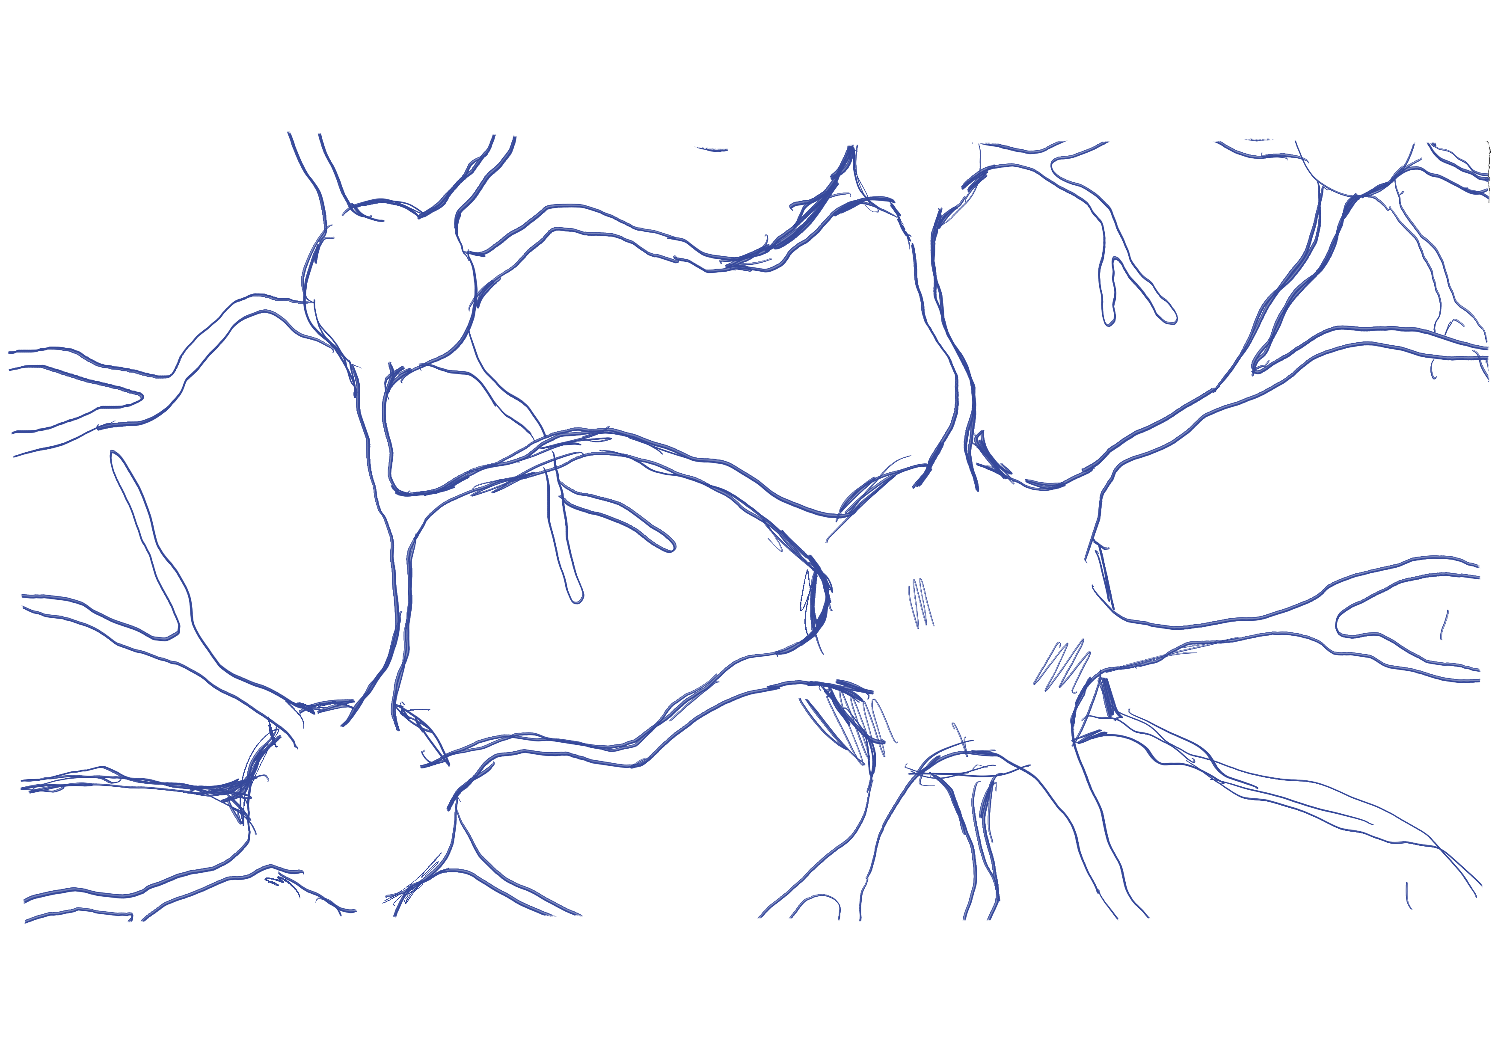
Notes:
När hjärnan utvecklas så kan man säga att det uppkommer en massa nya kopplingar mellan nervcellerna. Själva nervcellerna har vi när vi föds men under tiden vi blir äldre så blir det nya kopplingar som liksom gör att vi kan tänka nya sorters tankar.

Slide 5
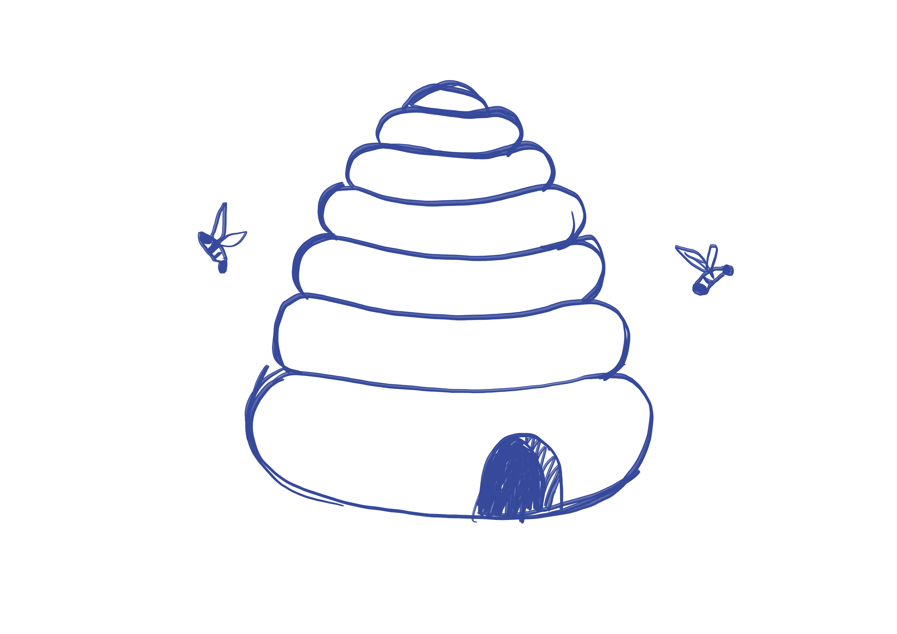
Notes:
Så hur kan vi tänka nu då? I den är åldern… Vad är nytt? Jo, just oron för framtiden är en stor grej som är ny. Att man börjar jämföra sig med andra är en annan. NI kanske kommer ihåg att när man var 6 år så tänkte man att man skulle bli fotbollsproffs eller popstjärna, allt var möjligt. Sen inser man att det finns en miljard andra människor som också vill bli det och att alla andra typ är bättre än en själv. Hur tänker du? Är det skillnad på vad du drömde om eller ville bli när du var liten och vad du drömmer om nu? Låt eleverna dela med sig av sina samtal.

Slide 6
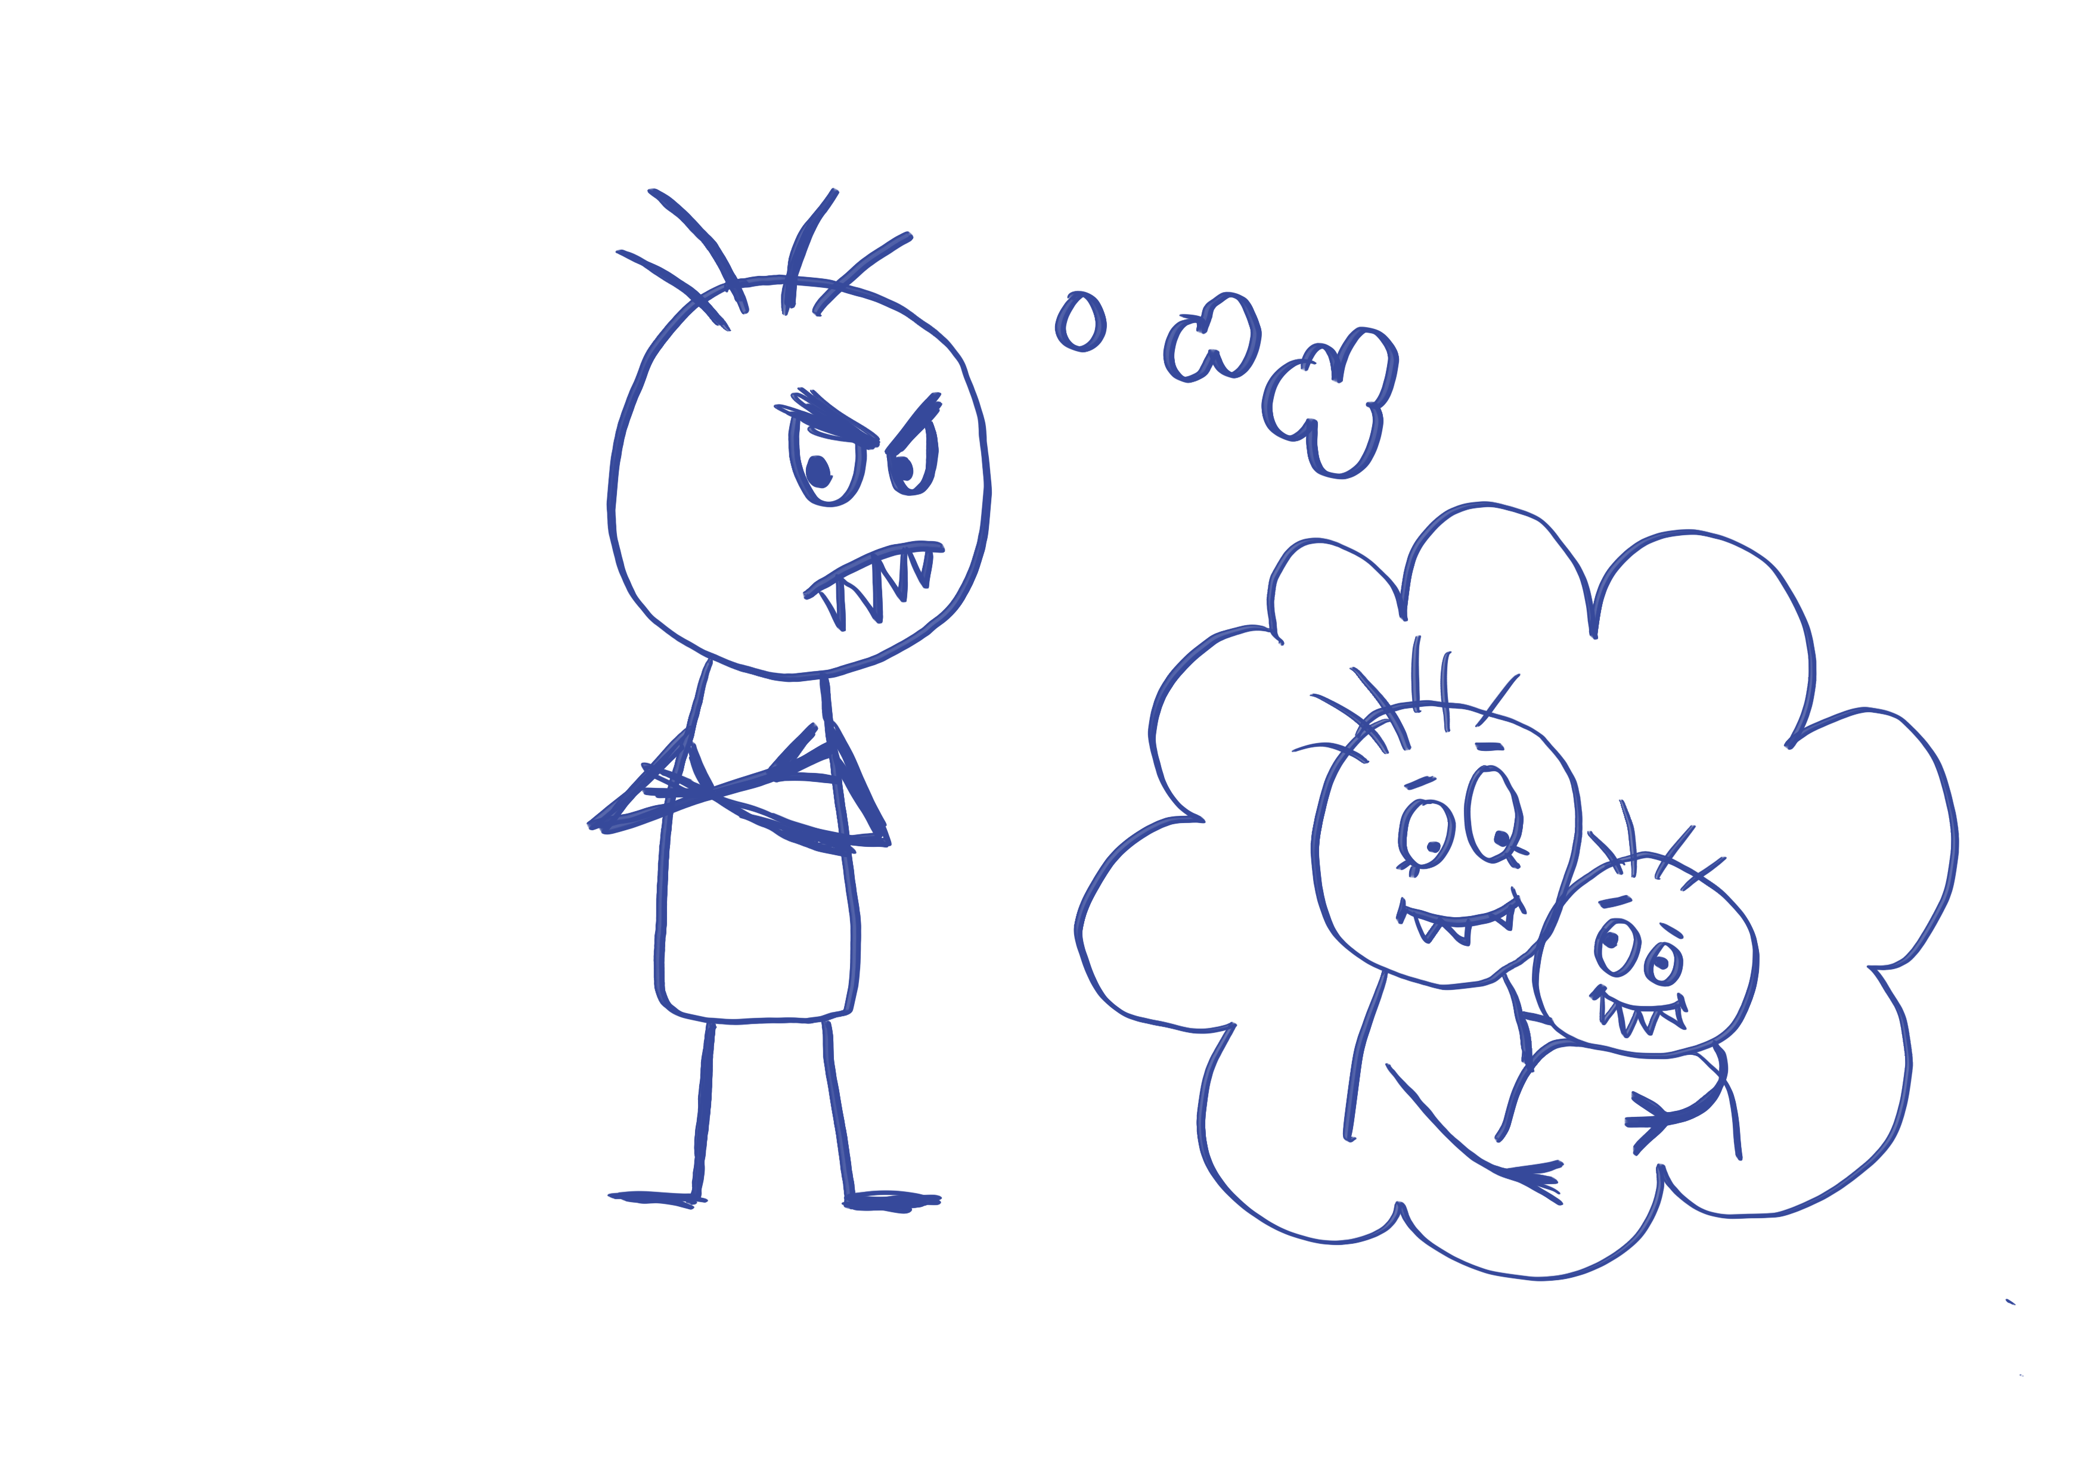
Notes:
Den här fasen innebär också att man blir mer självständig. Ni vet, målet är ju att man ska klara sig utan sina föräldrar eller de viktiga vuxna man har i sin närhet. När man är bebis ammar man, sen behöver man hjälp att klä på sig, man behöver följas till skolan osv. Sen när ni är 20 eller nåt så ska ni kunna klara er helt själva – och nu är ni liksom precis i mitten av den utvecklingen! Man vill och tycker det är kul att vara med kompisar och göra grejer, men man tycker också att det är jobbigt ibland och vill att ens föräldrar ska hoppa in och lösa grejer åt en, som konflikter eller ringa fotbollstränaren och säga att man inte orkar komma på träningen.

Slide 7
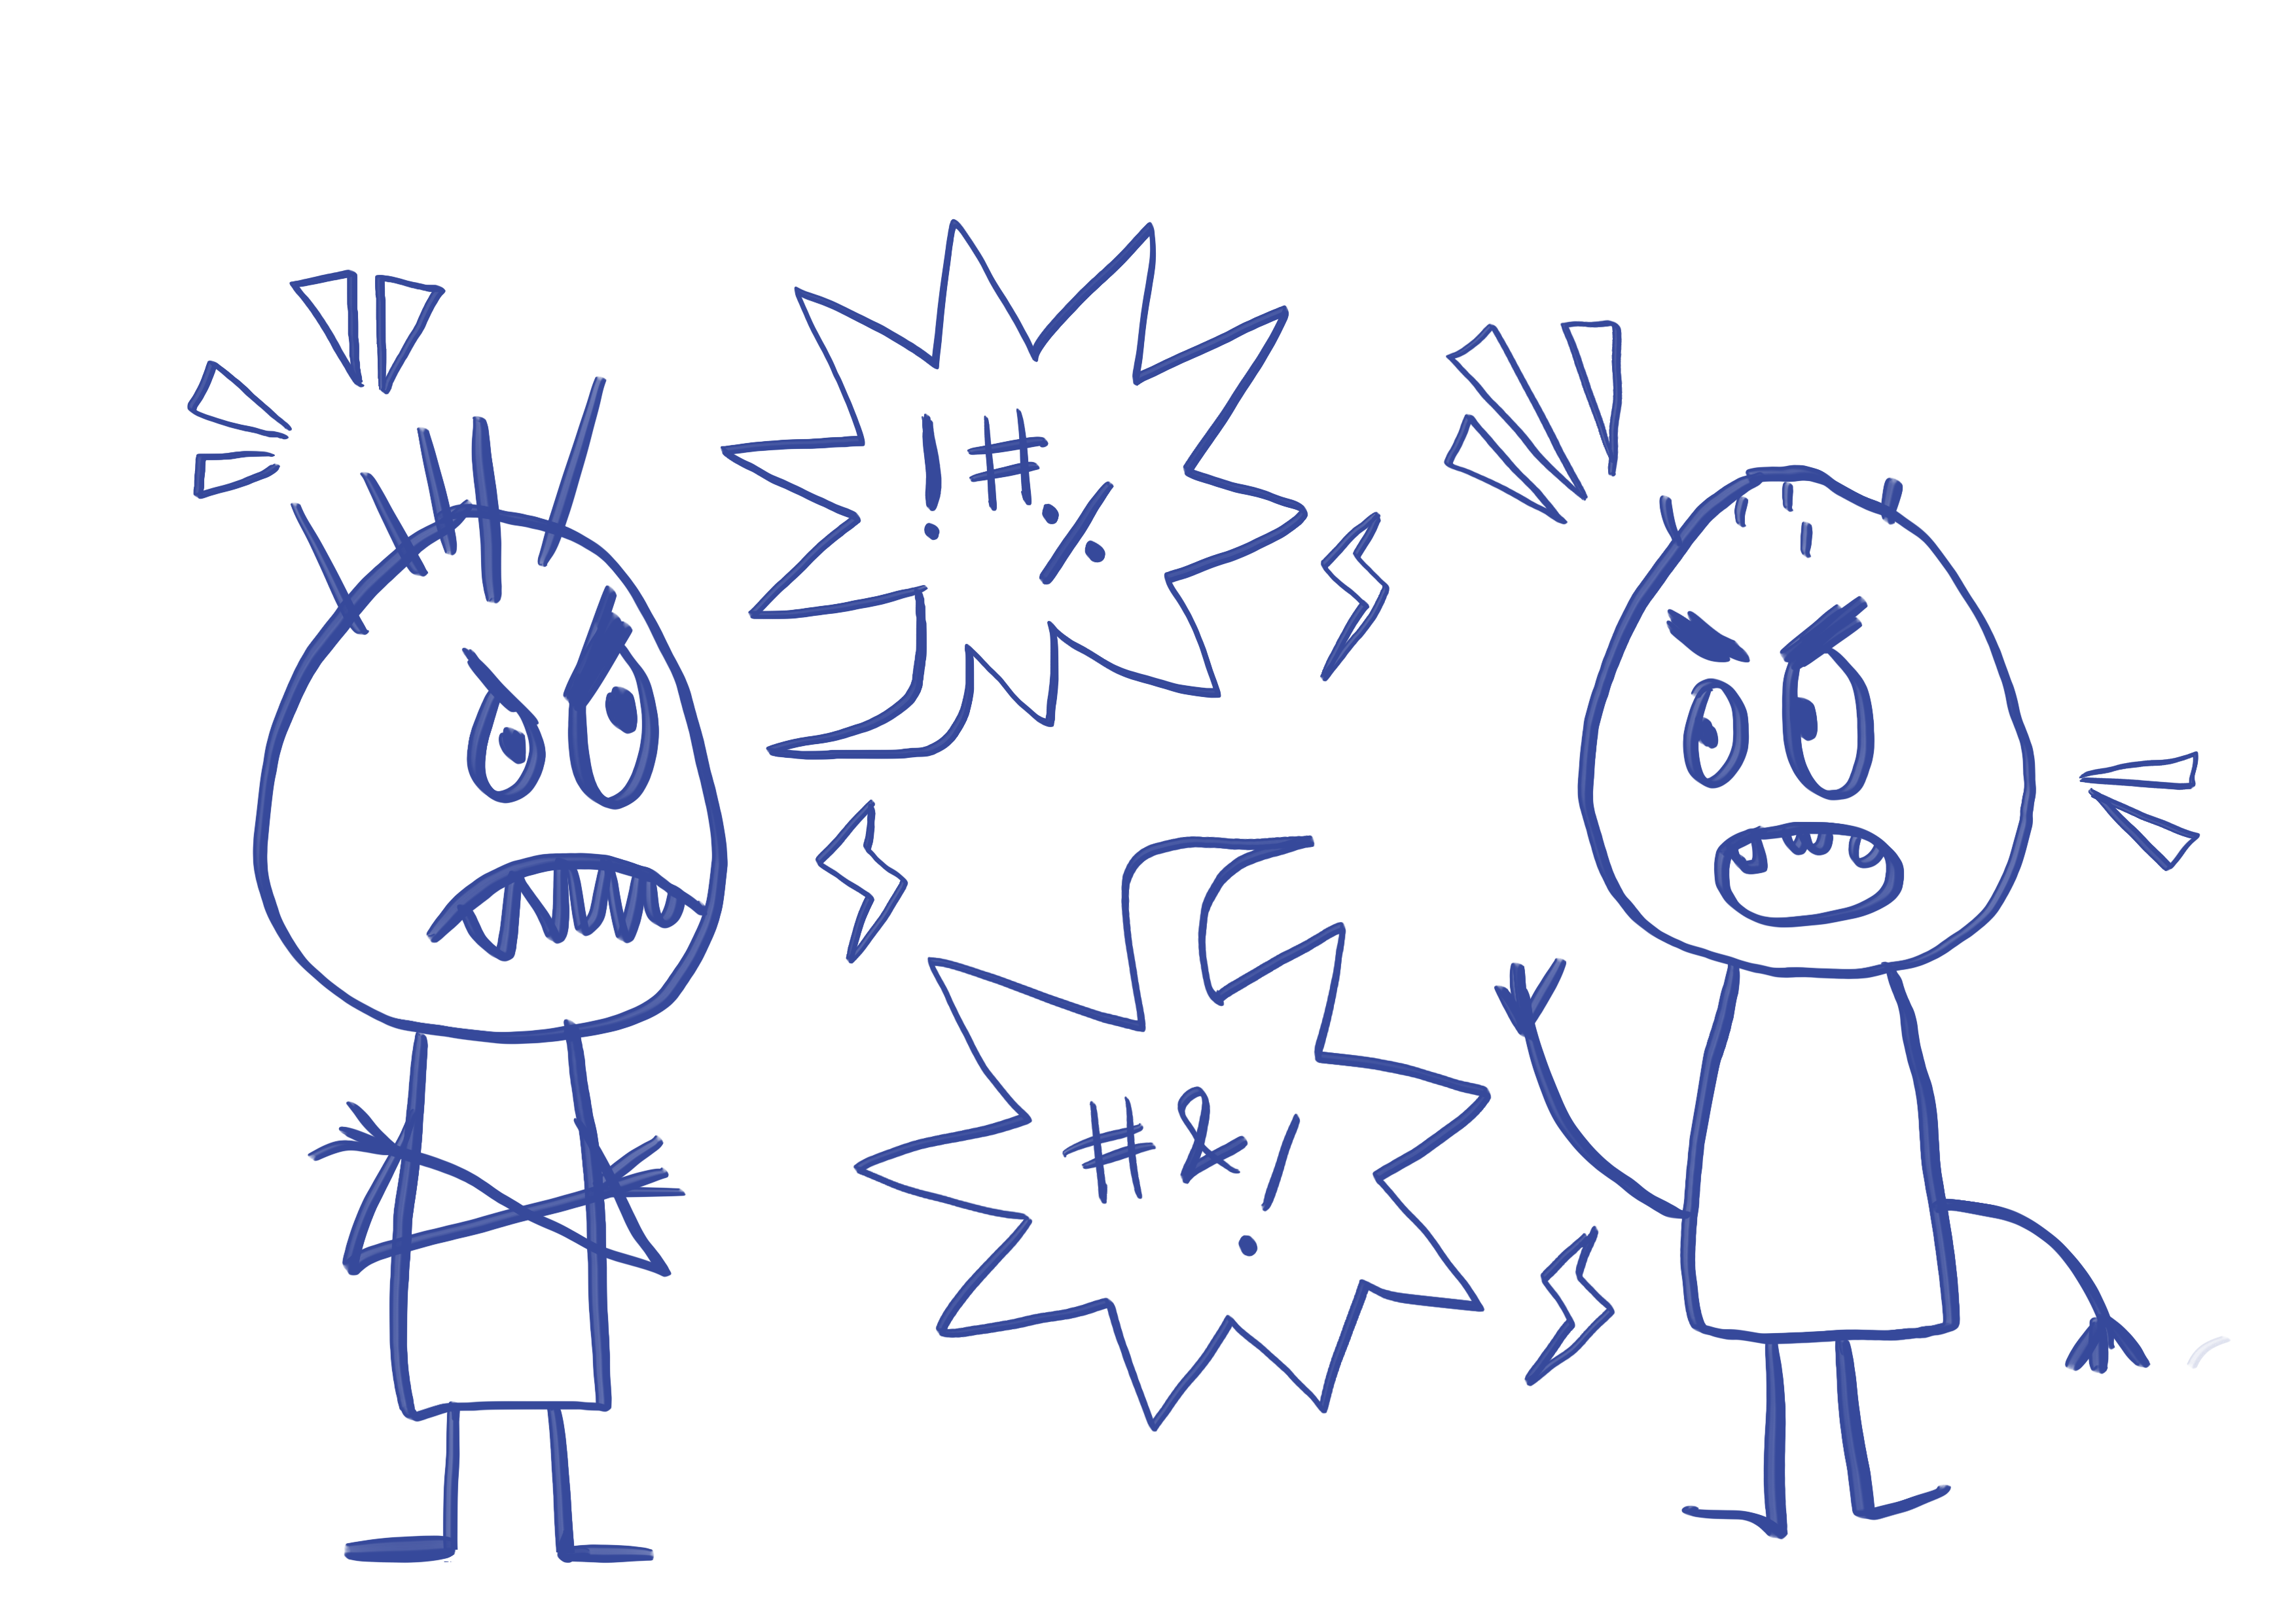
Notes:
Under den här tiden händer det en massa annat också i hjärnan, men det sista vi ska prata om nu är att det också lättare blir komplexa konflikter med kompisar. Tidigare handlade kanske det mesta om att någon har tagit din spade i sandlådan eller inte ville låna ut sitt dataspel, men nu är det krångligt! Ni har sociala medier och någon kompis skriver taskiga saker där. Ena dagen är man bästis med den här personen, andra dagen med någon annan. Det kanske inte hjälper så mycket ”i verkligheten” men det är faktiskt er hjärnas fel det här! Och nu när ni vet det så kan det kanske också bli lättare att tänka på att man måste vänja sig vid sin nya hjärna plus också träna på att lösa konflikter på ett annat sätt.

Slide 8
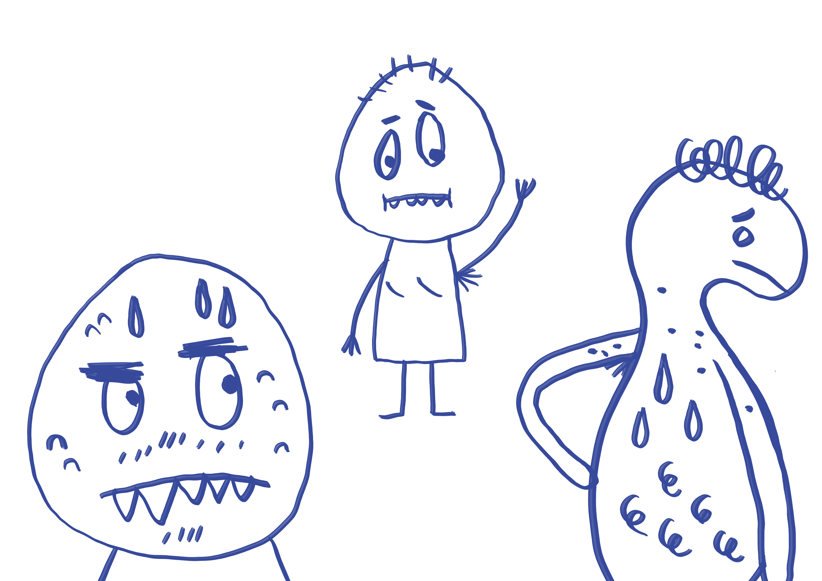
Notes:
Men det handlar också om fysisk, alltså kroppslig utveckling. Ni känner till puberteten? Man brukar säga att den börjar någon gång mellan 8-14 år (så ni fattar ju att det är himla olika för alla, någon får mens när man är 10 andra när man är 15, någon kommer i målbrottet när man är 11 andra när man är 14). Det är inget man kan styra över själv…
Så varför ska vi lära oss om det här? Jo, för att om man vet att detta händer alla, och ungefär vad det innebär, så blir man kanske lite mindre rädd och orolig för alla saker som plötsligt dyker upp. Man kan till exempel få veta att det är helt normalt att vara orolig, och att det är helt okej att då fråga en kompis, eller en förälder, eller en skolsyster eller idrottsledare… eller annan vuxen. För vi har alla varit där och fattar!

Slide 9
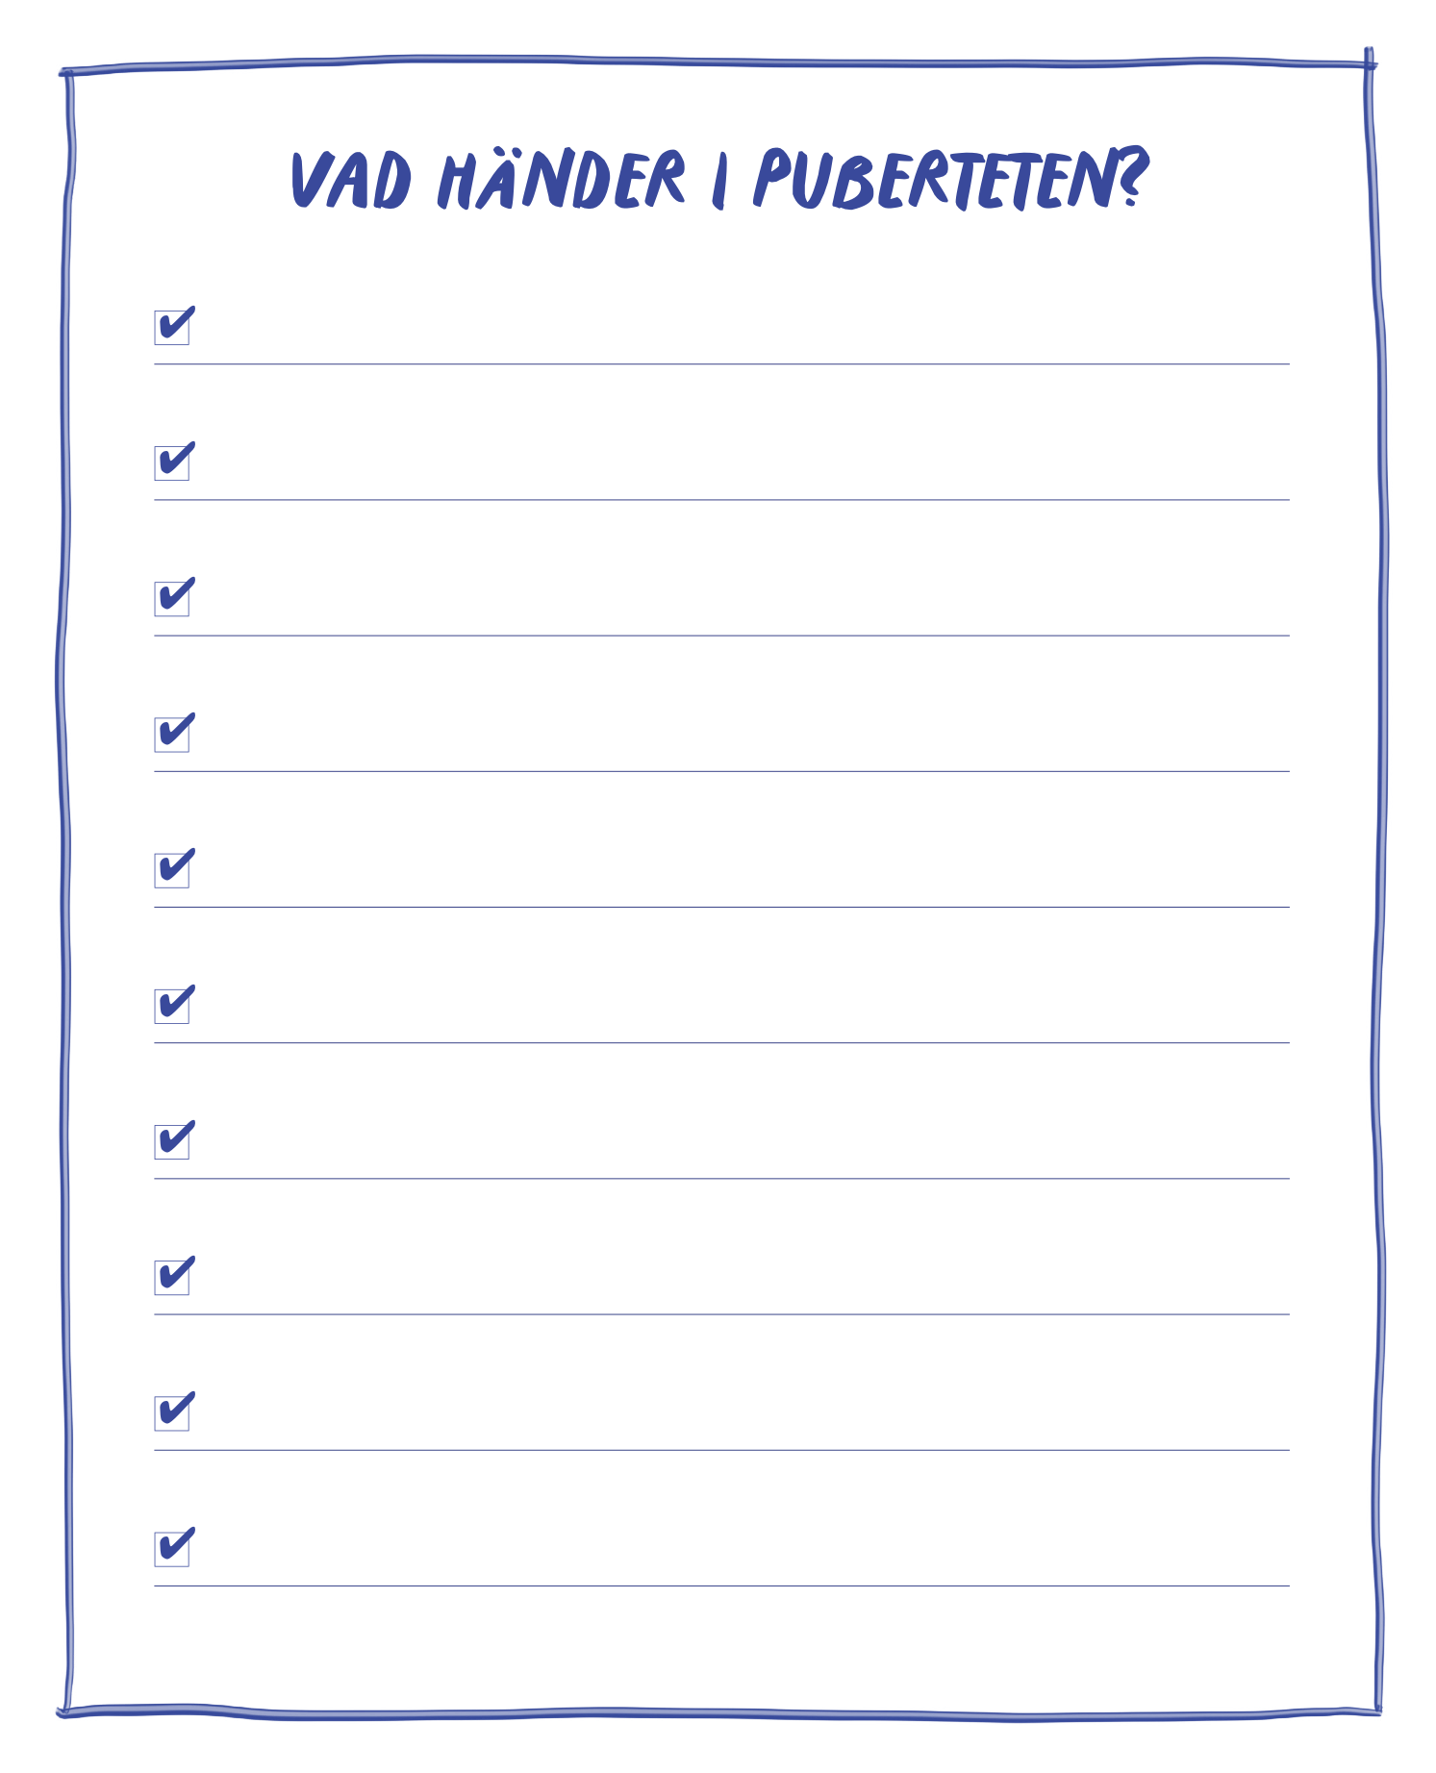
Notes:
Så vad är det att vara i puberteten? Vi gör en lista! Vad vet vi redan?
Förslag på vad ni kan göra på denna slide:
Eleverna får själva vara med och göra en lista på vad som händer i kroppen under puberteten. Skriv upp på tavlan. Använd er gärna av metoden EPA.
Prata i smågrupper eller par om vad som är mest pinsamt, jobbigt eller vad man ser fram emot utifrån listan ni har gjort tillsammans.

